Slide 1
APLICACIÓN
MIND GAME
Grupo: Scrumsoft
Integrantes: Sosa Ludueña Diego, Choquevilca Gustavo

Slide 2
PLAN DE GESTIÓN DE LAS CONFIGURACIONES

Slide 3




Repositorio: Github
Control de Versiones: Git
Integración Continua: Travis CI
Gestión de Defecto: Issue

Slide 4
Esquemas de Directorios:
Proyecto
src
main
java
resources
test
java
resources
documentos
TP1
TP2
ejecutable
bin

Slide 5
ESPECIFICACIÓN DE REQUERIMIENTOS DE SOFTWARE

Slide 6
Descripción del Sistema:
El sistema Mind Game consiste en una aplicación en donde el usuario debe ser capaz de ordenar una secuencia de números aleatorios que va del 1 al 9 que se presentan en una interfaz grafica. Si la matriz de números del sistema aparece marcada de color naranja los números se deben ordenar de mayor a menor y si la matriz de números aparece marcada de color azul es un indicativo de ordenar los números de menor a mayor. Por otro lado, existe una barra de progreso de tiempo o temporizador en segundos en donde su valor disminuye a medida que el usuario esté jugando la partida . Esta barra de progreso de temporización restará una cantidad de segundos si el usuario selecciona un numero incorrecto, agregando así mayor dificultad al juego. La tabla de puntuación contendrá́ los siguientes campos: ID de usuario, aciertos realizados, teclas pulsadas incorrectamente y niveles completados (dado por la cantidad de matrices numéricas realizadas correctamente por cada usuario). El campo teclas pulsadas incorrectamente se producirá cuando ocurra lo mencionado en el ejemplo anterior, este producirá un incremento en 1 en el campo teclas pulsadas incorrectamente. Por otra parte se puede resaltar que a medida que se pulsa una tecla correctamente, el juego MG no dejará que se utilice nuevamente dicha tecla hasta que se finalice con la matriz que se está resolviendo. El sistema tendrá dos botones al comienzo los cuales serán INICIAR y SALIR ya sea para dar inicio a una partida o salir de la partida.
Ámbito del Sistema:
Mind Game es una aplicación orientada al sector de entretenimiento. Podrá ser usada por cualquier usuario que desee entretenerse y agilizar su mente. Por lo tanto nuestro objetivo es que esta aplicación pueda ser usada como una herramienta educativa para cualquier persona, pero especialmente para los niños.

Slide 7
ARQUITECTURA DEL SISTEMA

Slide 8
Diagrama de Arquitectura Preliminar:
Antes de implementar nuestro sistema Mind Game debemos diseñar la estructura global y organizar nuestro sistema. Para eso, es importante un modelo arquitectónico que nos permita describir la forma en que se organiza el sistema.
Sistema Mind Game
Controladores de Vistas
Interfaz Gráfica de Usuario
(GUI)
Muestra ya sea ventana de Logueo, de juego o de puntuación
Usuario
Base de Datos de Usuarios
Estructura de Inicio de Sesión, de juego y de Puntuaciones de usuarios
Variables de estados

Slide 9
Grafico de Arquitectura General:
A continuación mostraremos un grafico de arquitectura general, en el cual se visualizaran los componentes y las relaciones que existen en el sistema.
CONTROLADOR
VISTA
Controlador de Ventana de Logueo
Controlador de Ventana de Juego
Ventana de Logueo
Ventana de Juego
USUARIO
Petición
Evento de Usuario
Respuesta
Controlador de Ventana de Puntuación
Ventana de Puntuación
Selección de Vista
Notificación de Cambio
Cambio de Estado
MODELO
Consulta de Estado
Lógica de juego y estado de los datos
Patrón de Arquitectura MVC:
En nuestro sistema Mind Game utilizamos el patrón de arquitectura Modelo-Vista-Controlador (MVC), debido a que en general la realización de la interfaz de usuario de una aplicación resulta un problema complejo.

Slide 10
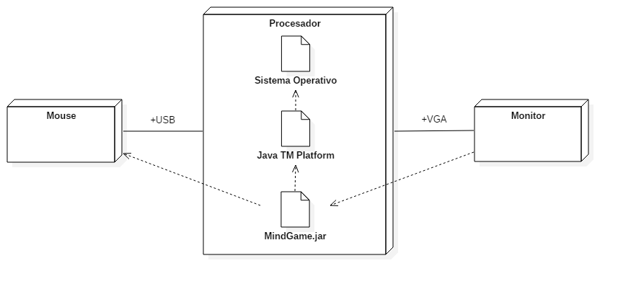
Diagrama de Despliegue:
Este diagrama de despliegue describe la distribución de los artefactos de software en el sistema.
Como se observa en el diagrama se tiene tres nodos Mouse, Monitor y Procesador. Dentro del nodo Procesador tendremos los artefactos Sistema Operativo, Java(TM) Platform y MindGame.jar. Y por último tendremos la comunicación entre los nodos o interfaces que son USB y VGA .

Slide 11
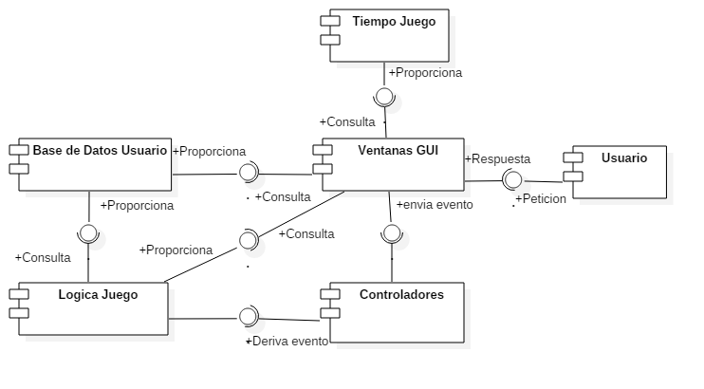
Diagrama de Componentes:
Este diagrama representa las relaciones entre componentes de un sistema y sus interfaces.
Como se observa en el diagrama se tienen los componentes que son Base de Datos Usuario, Ventana (GUI), Usuario, Controladores, Tiempo Juego y Lógica Juego. Por otro lado tenemos a las interfaces para mostrar cómo se relacionan los componentes entre sı́.

Slide 12
DISEÑO DEL SISTEMA

Slide 13
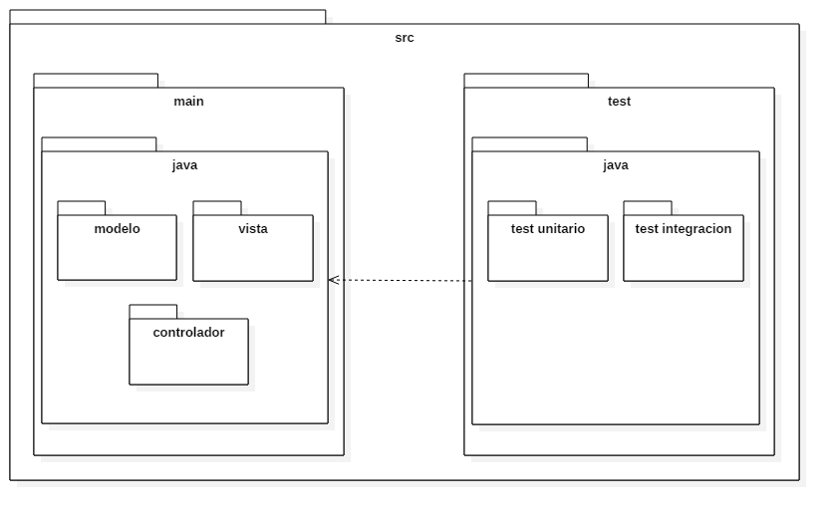
Diagrama de Paquetes:
Este diagrama describe cómo se encuentra organizado el código y las dependencias.

Slide 14
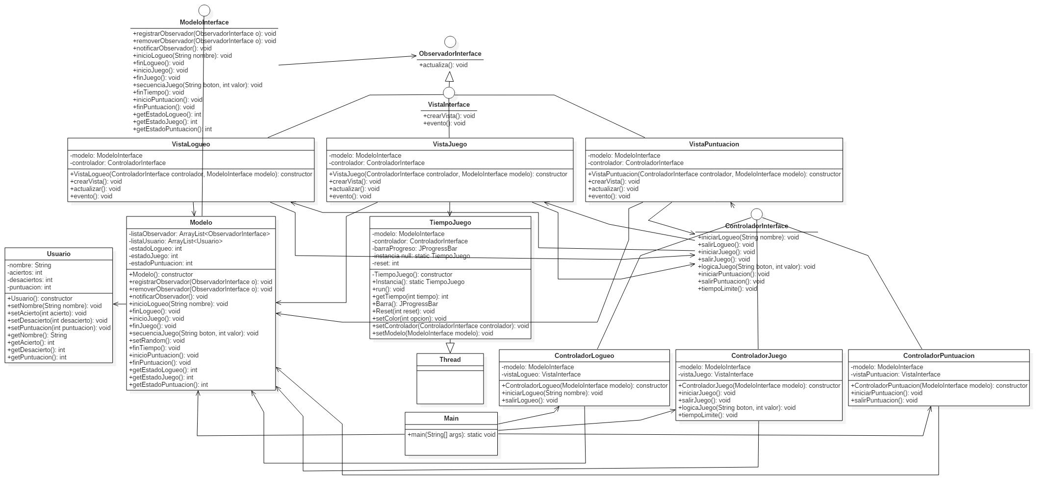
Diagrama de Clases:
Este diagrama describe las clases de objetos y sus relaciones. Este diagrama de clases es un modelo estructural para representar la estructura estática de las clases.
Mostrar en PDF

Slide 15
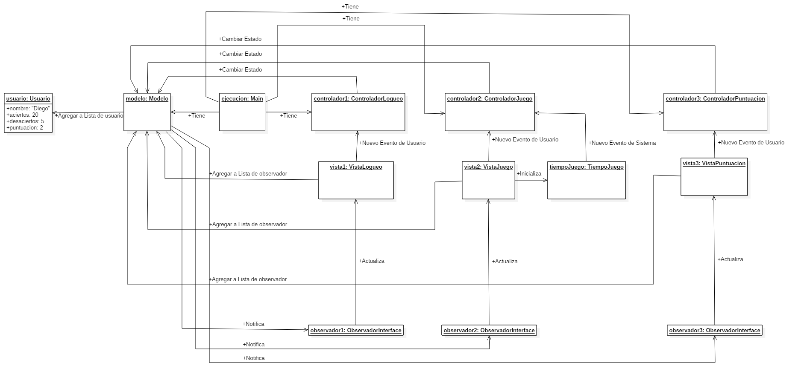
Diagrama de Objetos:
Un diagrama de objetos es un modelo de instancias, incluyendo objetos y datos. Un diagrama de objetos es una instancia de un diagrama de clases; muestra una 'foto' del estado de un sistema en un punto de tiempo determinado.
Mostrar en PDF

Slide 16
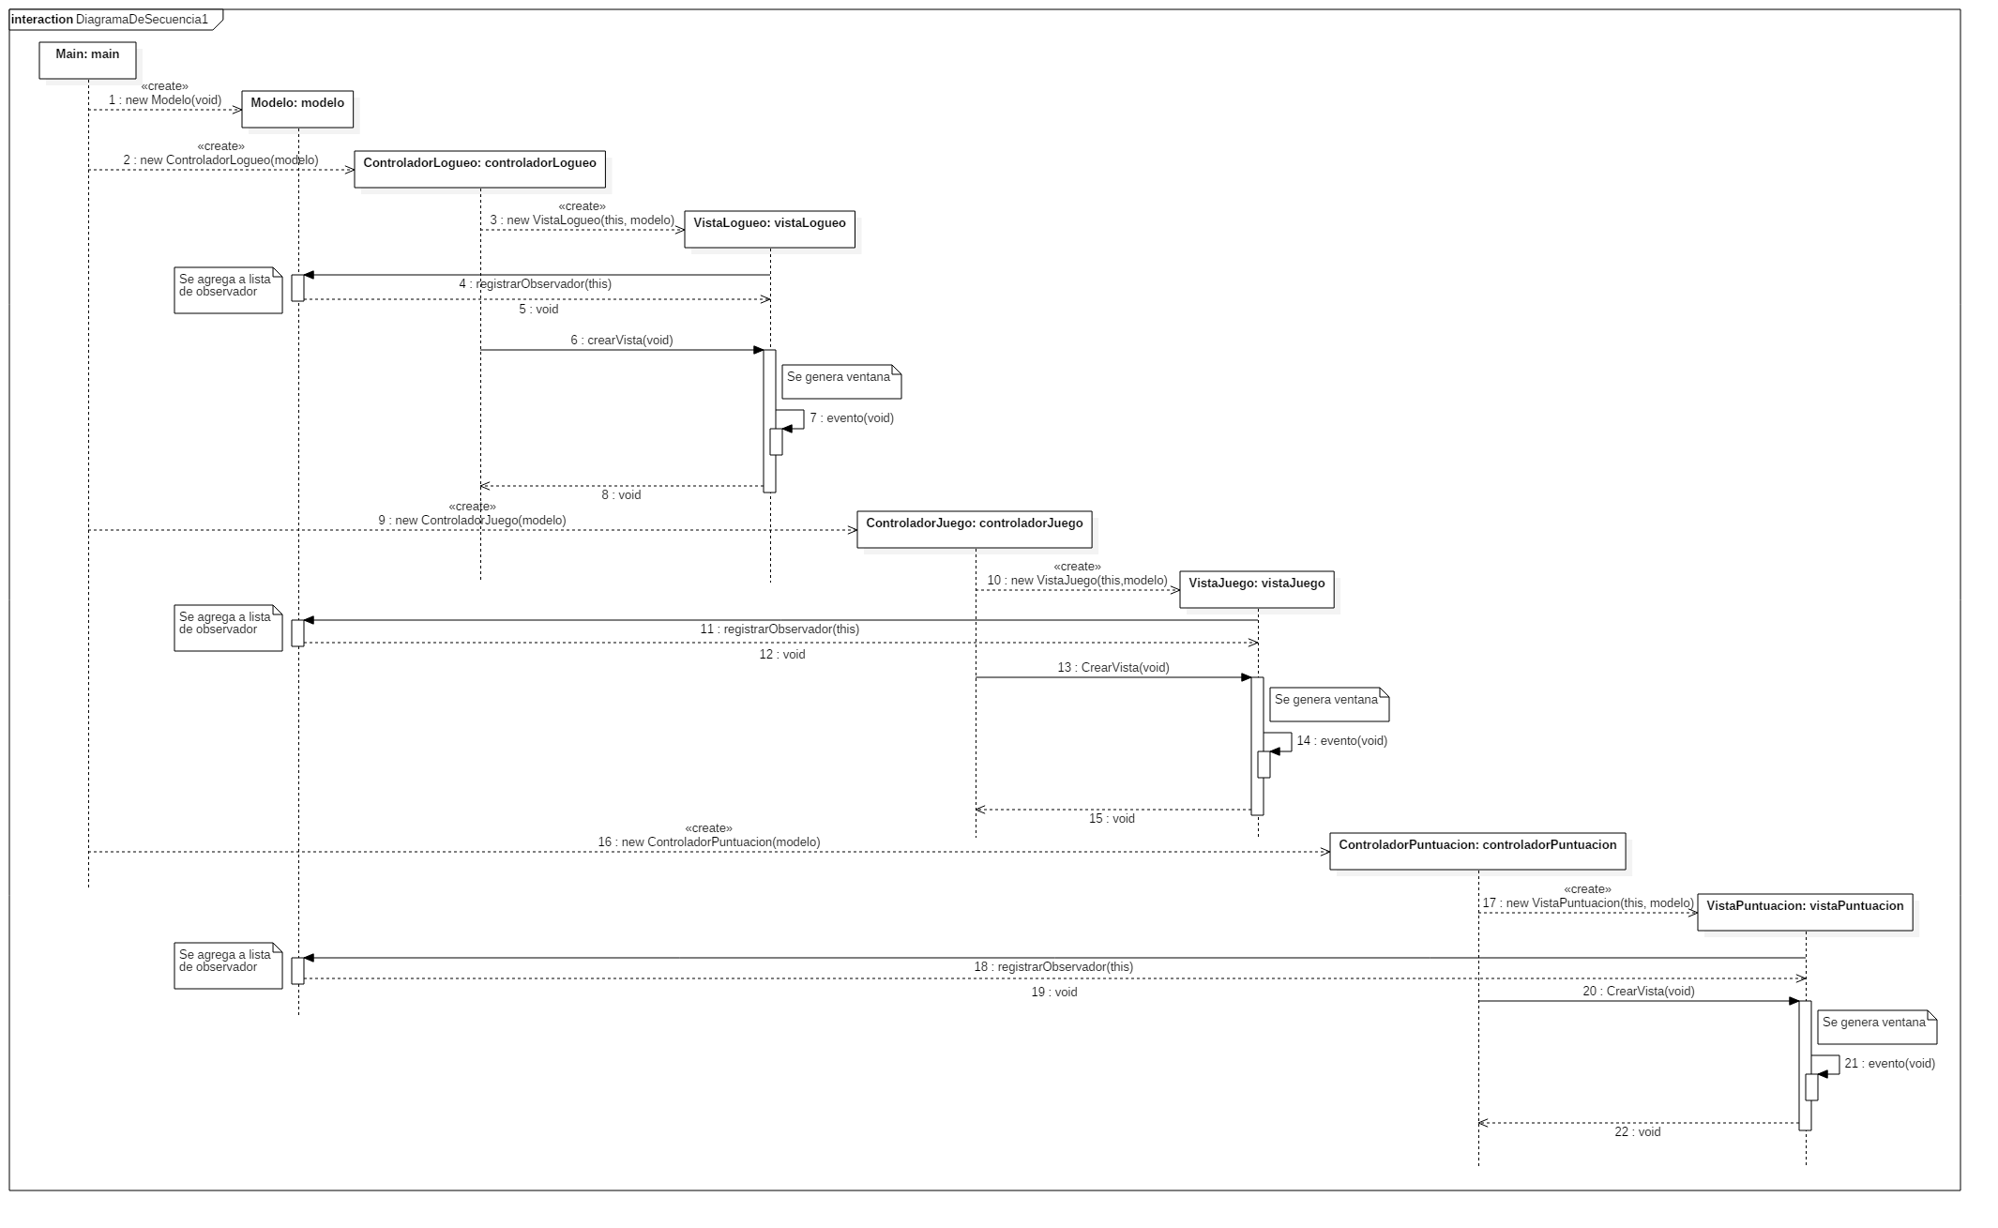
Diagrama de Secuencia: Creación de Objetos
En este diagrama se muestra cómo cada objeto va creando otros objetos.
Mostrar en PDF

Slide 17
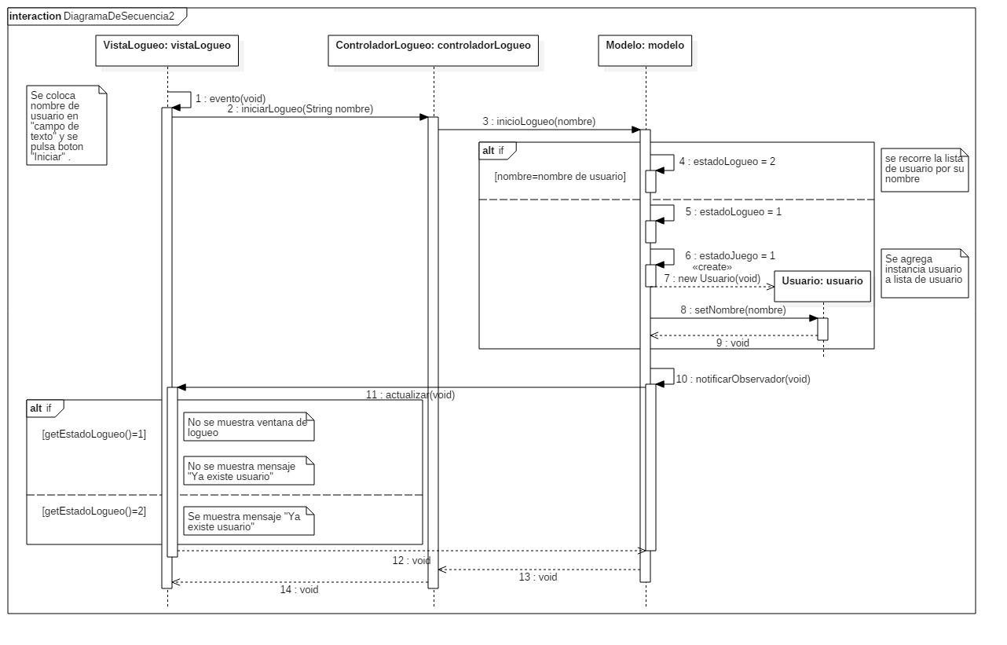
Diagrama de Secuencia: Ventana de Logueo ocurre evento de Usuario (pulsa tecla Iniciar )
En este diagrama se muestra la interacción de los objetos, cuando se produce un evento de usuario en la ventana de logueo, donde el usuario coloca su nombre de usuario y pulsa la tecla Iniciar .
Mostrar en PDF

Slide 18
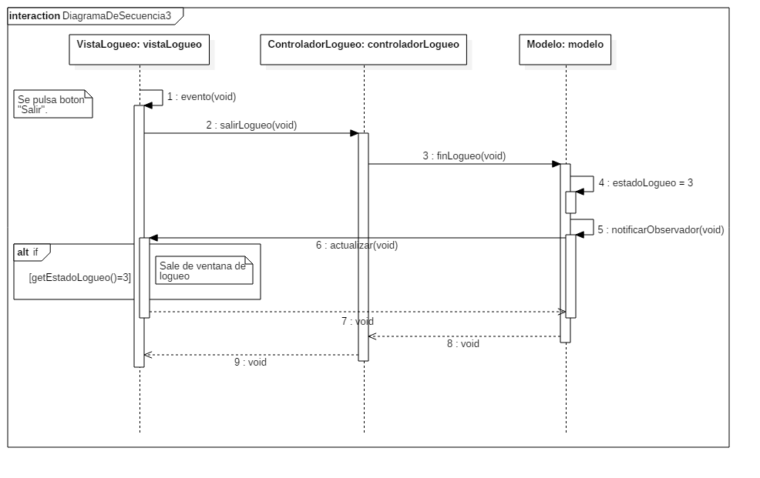
Diagrama de Secuencia: Ventana de Logueo ocurre evento de Usuario (pulsa tecla Salir )
En este diagrama se muestra la interacción de los objetos, cuando se produce un evento de
usuario en la ventana de logueo, donde el usuario pulsa la tecla Salir.
Mostrar en PDF

Slide 19
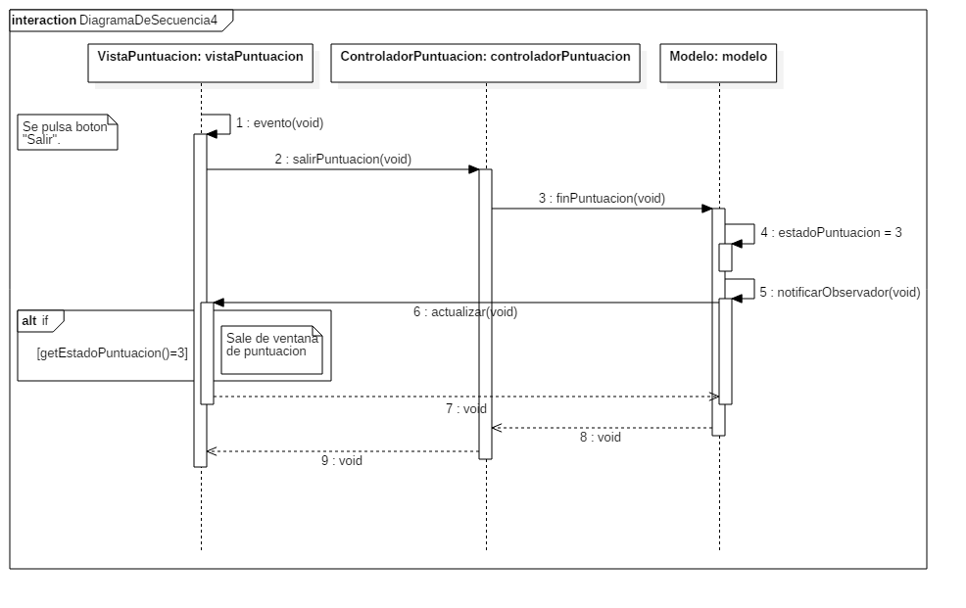
Diagrama de Secuencia: Ventana de Puntuación ocurre evento de Usuario (pulsa tecla Salir )
En este diagrama se muestra la interacción de los objetos, cuando se produce un evento de usuario en la ventana de puntuación, donde el usuario pulsa la tecla Salir.
Mostrar en PDF

Slide 20
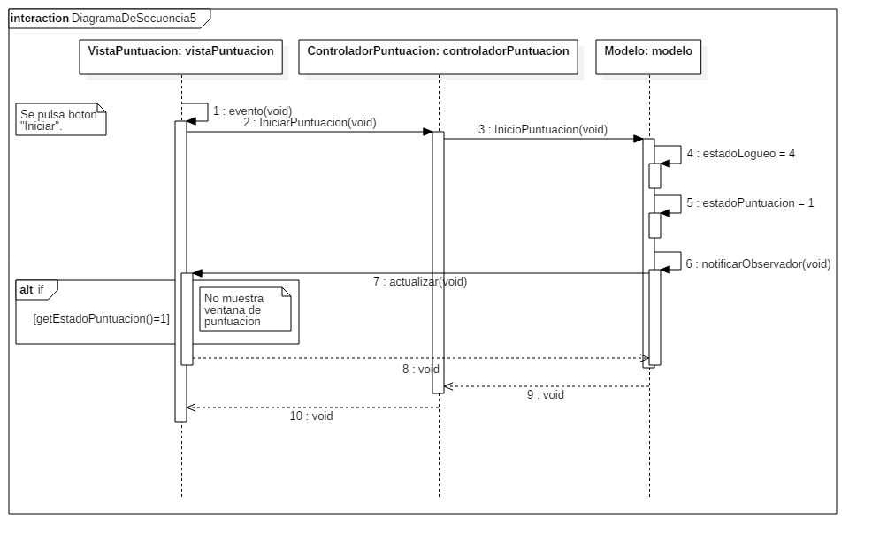
Diagrama de Secuencia: Ventana de Puntuación ocurre evento de Usuario (pulsa tecla Iniciar )
En este diagrama se muestra la interacción de los objetos, cuando se produce un evento de usuario en la ventana de puntuación, donde el usuario pulsa la tecla Iniciar.
Mostrar en PDF

Slide 21
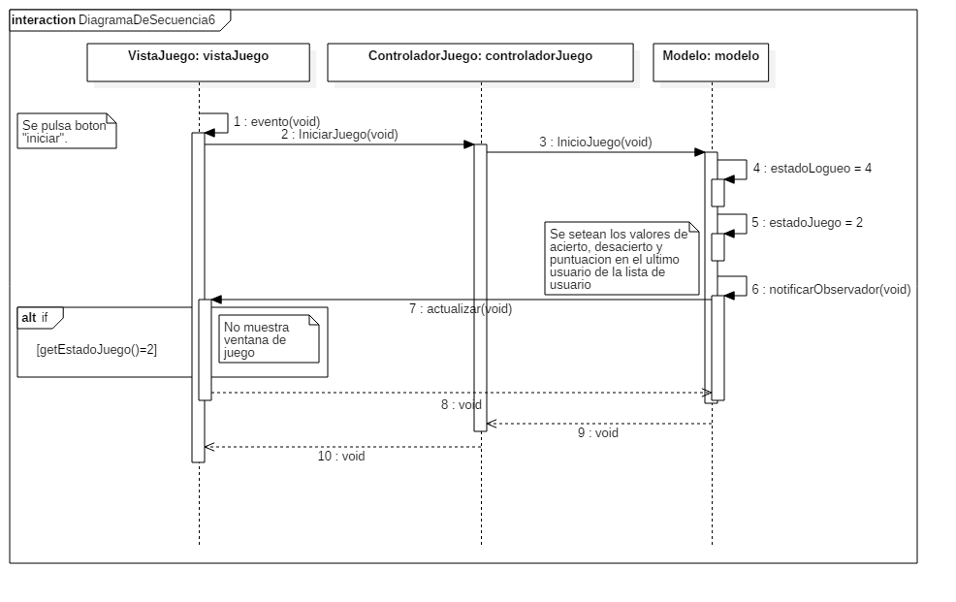
Diagrama de Secuencia: Ventana de Juego ocurre evento de Usuario (pulsa tecla Iniciar )
En este diagrama se muestra la interacción de los objetos, cuando se produce un evento de usuario en la ventana de juego, donde el usuario pulsa la tecla Iniciar.
Mostrar en PDF

Slide 22

Diagrama de Secuencia: Ventana de Juego ocurre evento de Usuario (pulsa tecla Salir )
En este diagrama se muestra la interacción de los objetos, cuando se produce un evento de usuario en la ventana de juego, donde el usuario pulsa la tecla Salir.
Mostrar en PDF

Slide 23
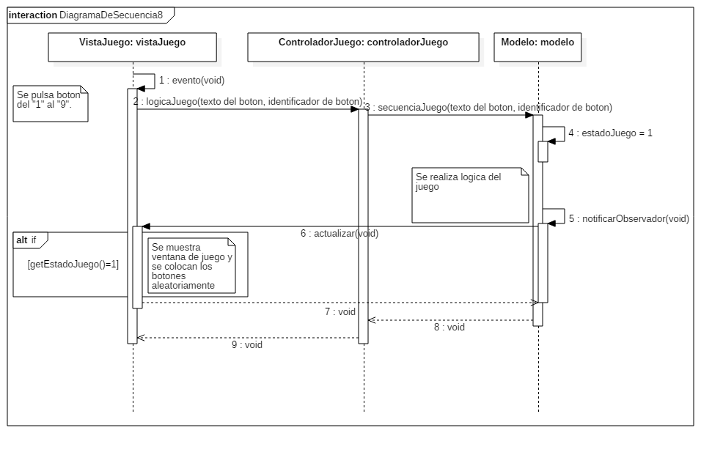
Diagrama de Secuencia: Ventana de Juego ocurre evento de Usuario (pulsa tecla 1,…, o 9 )
En este diagrama se muestra la interacción de los objetos, cuando se produce un evento de usuario en la ventana de juego, donde el usuario pulsa la tecla 1 a 9.
Mostrar en PDF

Slide 24
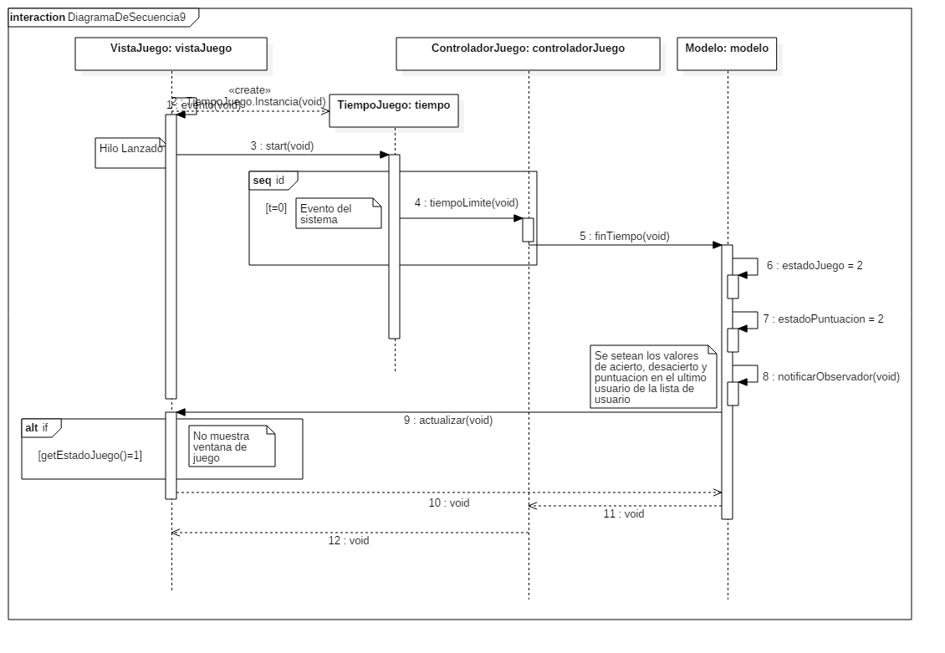
Diagrama de Secuencia: Ventana de Juego ocurre evento de Sistema (tiempo=0)
En este diagrama se muestra la interacción de los objetos, cuando se produce un evento de sistema en la ventana de juego, donde el sistema produce un evento cuando la variable tiempo=0.
Mostrar en PDF

Slide 25
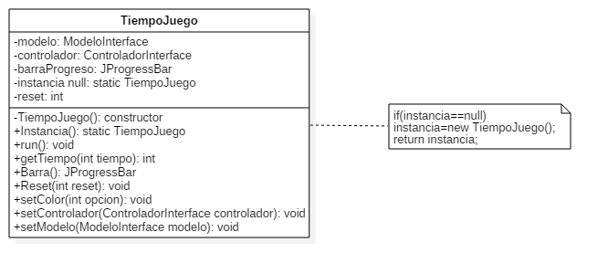
Patrones de Diseño: Patrón de Diseño SINGLETON
El patrón Singleton tiene como objetivo asegurar que una clase sólo posee una instancia y proporcionar un método de clase único que devuelva esta instancia.
En nuestra aplicación el patrón Singleton es utilizado en la Clase TiempoJuego donde creamos una única instancia de esta clase debido a que es necesario que solo haya un temporizador en nuestro juego. También es importante mencionar que debido a que dicha clase es manejada por un hilo secundario para que realice la tarea de chequear el tiempo. Por lo tanto, este patrón nos sirvió de ayuda para evitar que cada vez que se inicie una partida se lancen mú ltiples hilos. Para evitar este inconveniente se crea el objeto con el método Instancia(), donde logramos que dicho objeto se cree una única vez, por más que se quiera a volver a crear. A continuación se muestra el diagrama de clases:

Slide 26
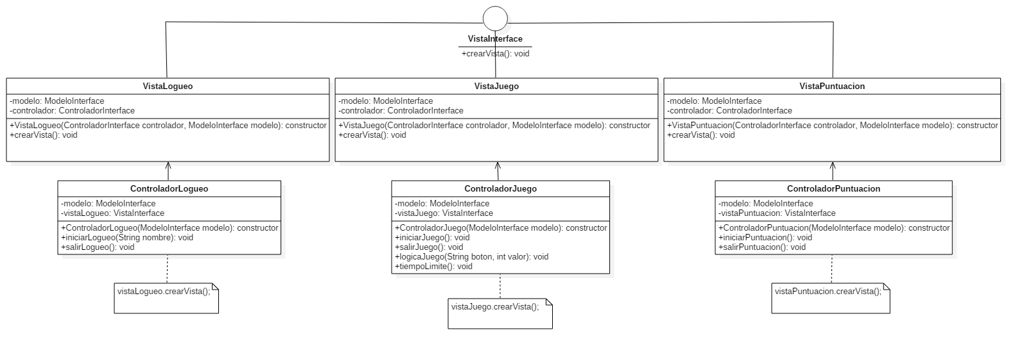
Patrones de Diseño: Patrón de Diseño STRATEGY
El patrón Strategy tiene como objetivo adaptar el comportamiento y los algoritmos de un objeto en función de una necesidad sin cambiar las interacciones de este objeto con los clientes.
En nuestra aplicación el patrón Strategy se implementa para asociar cada controlador con cada vista del patrón de arquitectura MVC. Debido a esto, MVC ofrece la posibilidad de cambiar, incluso en tiempo de ejecución, los componentes gráficos que administran las acciones del usuario. Por los tanto tendremos que la estrategia es la interface llamada VistaInterface cuyo método que implementan las estrategias concretas se llama crearVista(). Estas estrategias concretas son las clases VistaLogueo, VistaJuego y VistaPuntuacion. Por lo tanto cada estrategia concreta será llamada desde las clases ControladorLogueo, ControladorJuego y ControladorPuntuacion. A continuación se muestra el diagrama de clases:

Slide 27
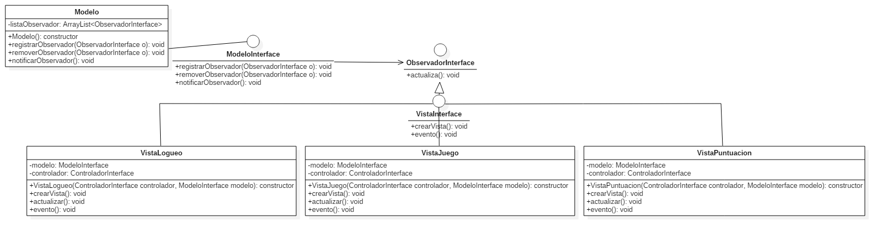
Patrones de Diseño: Patrón de Diseño OBSERVER
El patrón Observer tiene como objetivo construir una dependencia entre un sujeto y los observadores de modo que cada modificación del sujeto sea notificada a los observadores para que puedan actualizar su estado.
En nuestra aplicación el patrón Observer lo utilizamos para vincular el modelo con las vistas del patrón de arquitectura MVC. En este patrón, el modelo constituye el sujeto y cada vista es un observador. De este modo, cada actualización de datos que gestione el núcleo funcional genera una notificación a las distintas vistas. Estas pueden, entonces, actualizar la información que muestran al usuario. Por lo tanto, se tiene que el sujeto es la interface ModeloInterface luego tenemos al sujeto concreto que es la clase Modelo que implementa los métodos registrarObservador(ObservadorInterface o), removerObservador(ObservadorInterface o) y notificarObservador(). Por otra parte, se tiene al observador que es la interface ObservadorInterface donde el método actualizar() será implementado por los observadores concretos que son las clases VistaLogueo, VistaJuego y VistaPuntuacion. A continuación se muestra el diagrama de clases:

Slide 28
Pruebas Unitarias:
Una vez realizado el diseño, se generaron en total 6 test unitarios que se realizaron con la herramienta JUnit Test Case provista por la IDE Eclipse. Estos test unitarios son:
TestNumeros: En este test unitario se prueba que el vector de números tenga sus elementos del 1 al 9 sin
repetirse y pueden estar ordenados al azar.
TestNombreUsusario: En este test unitario se prueba que el listado de usuarios no tenga
nombre de usuarios repetidos.
TestAciertosUsusario: En este test unitario se prueba que la variable de aciertos incremente cada vez
que se pulsa el botón correcto.
TestDesaciertosUsusario: En este test unitario se prueba que la variable de desaciertos incremente
cada vez que se pulsa el botón incorrecto.
TestPuntuacionUsusario: En este test unitario se prueba que la variable de puntuación incrementa
cada vez que se completa la secuencia de números, ya sea, de forma
incremental o decremental.
TestColor: En este test unitario se prueba que la variable de color indique cuando esta de color azul o de
color naranja cada vez que se completa una secuencia de números, ya sea, de forma incremental
o decremental.

Slide 29
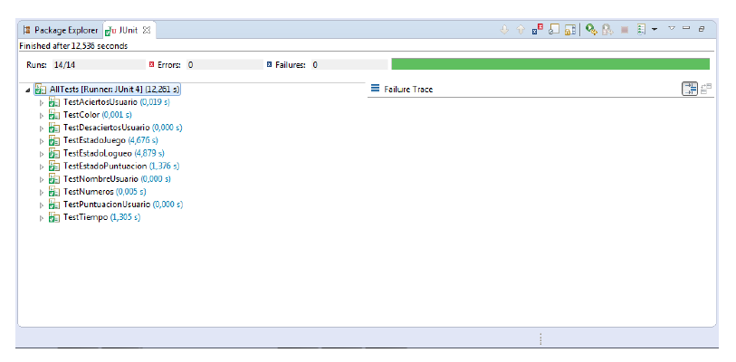
AllTest:
Para correr todos los test unitarios descritos anteriormente se encapsularon todos los test en un JUnit Test Case Suite. De esta manera cuando ejecutamos la clase AllTests el mismo se encarga de ejecutar todos los test que le hayamos indicado. A continuación mostramos una imagen:

Slide 30
Pruebas de Integración:
En esta apartado, se generaron en total 4 test de integración que se realizaron también como en el apartado anterior, con la herramienta JUnit Test Case provista por la IDE Eclipse. Estos test de integración son:
TestTiempo: En este test de integración se prueba por medio de la interacción de dos clases
(modelo y controladorLogueo) que la variable de estado de puntuación vaya progresando hasta
su ú ltimo Estado.
TestEstadoLogueo: En este test de integración se prueba que por medio de la interacción de dos clases
(modelo y controladorLogueo) la variable de estado de logueo vaya progresando hasta
su último estado.
TestEstadoJuego: En este test de integración como en el caso anterior se prueba por medio de la interacción
de tres clases (modelo, controladorLogueo y controladorJuego) que la variable de estado
de juego vaya progresando hasta su último estado.
TestEstadoPuntuacion: En este test de integración como en el caso anterior se prueba por medio de la
interacción de cuatro clases (modelo, controladorLogueo, controladorJuego y
controladorpuntuacion) que la variable de estado de puntuación vaya progresando
hasta su último estado.

Slide 31
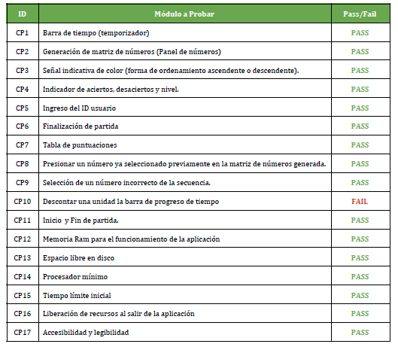
Pruebas de Sistema:
Teniendo en cuenta la generación de casos de pruebas del sistema que se hicieron en el Documento De Requerimientos, en este apartado se verificó el correcto funcionamiento de las mismas.

Slide 32
NOTA DE ENTREGA

Slide 33
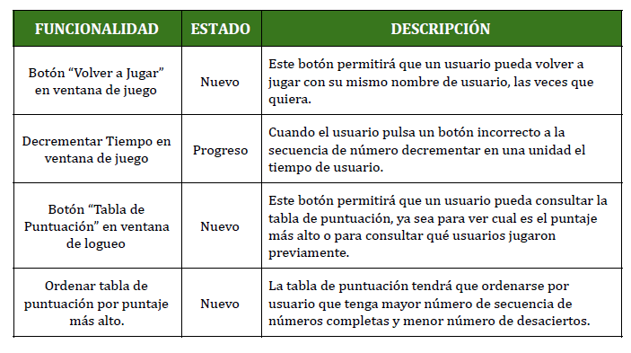
Listado de funcionalidades nuevas:
A Continuación mostraremos las funcionalidades que se incluirán en un nuevo release del proyecto:

Slide 34
Porcentaje de Pruebas Pasadas/Falladas
A Continuación mostraremos el porcentaje de pruebas pasada/falladas para todas las pruebas realizadas (pruebas unitarias, pruebas de integración y pruebas de sistema).
96,30%
3,70%
Defectos conocidos (no resueltos) al momento de entregar el proyecto
Se produce un error cuando se excede la cantidad de usuarios (>100) en la tabla de puntuaciones. El mismo se reportó para que se corrija, el enlace para ver el reporte es Error Tabla de Puntuación .

